Slide 1
Análise Preditiva
Aula 1
Bruno Silva
sbruno@br.ibm.com

Slide 2
Apresentação
Bruno Silva
Doutor em computação pela UFPE e TU-Ilmenau
Experiência em pesquisa em projetos com HP, EMC
Research Staff Member (Cientista e inventor) – IBM
  Aplicação de data science e computação de alta performance em recursos naturais
Mais de 40 publicações e patentes depositadas no exterior

Slide 3
Ementa disciplina
1. Dados, Informação e Conhecimento.
2. Integração e Tratamento de Dados (ETL).
3. Metodologia de Pesquisa para Análise de Dados.
4. Técnicas e Ferramentas para Análise Multidimensional de Dados.
5. Técnicas e Ferramentas para Análise de Dados.

Slide 4
Bibliografia
Cuesta, H., & Kumar, S. (2016). Practical data analysis. Birmingham ; Mumbai: Packt Publishing.
Subramanian, Gopi. Python Data Science Cookbook. Packt Publishing, 2015.
McKinney, W. (2017). Python for Data Analysis, 2nd Edition. OReilly Media.

Slide 5

Dados, Informação e Conhecimento
Dados.
  Fatos registrados do mundo real.
  Ex. Idade, temperatura, humidade…
Informação.
  Agregação de dados com significado.
  Ex. Idade média, temperatura mínima, ...
Conhecimento.
  Informação integrada que pode ser entendida por alguém.
  Quando a tempera e humidade aumentam X% a change de chover aumenta Y%
  Um grupo com idade média > Z tem uma chance maior de desenvolver doenças W, S, J ...

Slide 6
Dados
Representa um fato ou declaração sobre um evento sem um relação com outras entidades
Pode vir de várias formas, páginas web, sensores, áudio, vídeo, arquivos de log, mídias sociais
Atualmente dados são gerados em larga escala (Big Data)
Não tem significado até que é processado

Slide 7
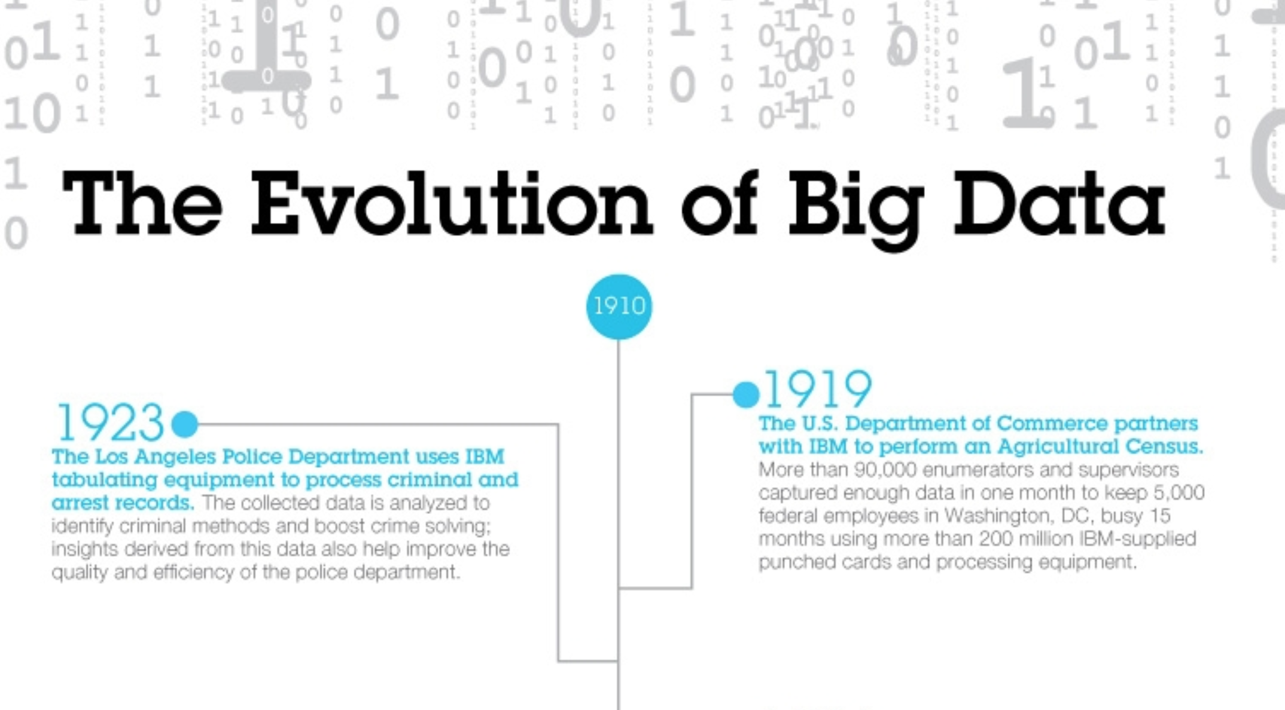
https://www.ibmbigdatahub.com/sites/default/files/infographic_file/IBMBigDataYearsInfographic.jpg

Slide 8
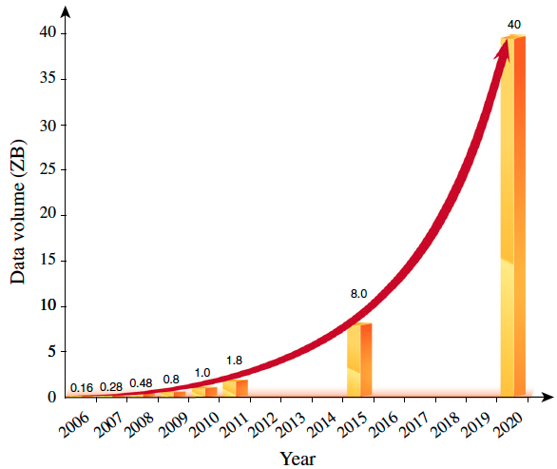
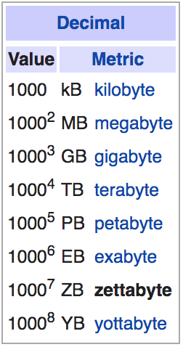
Evolução do volume de dados
https://www.researchgate.net/publication/274233315_Scientific_big_data_and_Digital_Earth

Slide 9
Informação
Dados agregados e/ou processados
Possui significado e propósito
Informação simplifica a tomada de decisão
Possui um contexto
A informação aparece após o processamento dos dados (ex. stored procedures)

Slide 10
Conhecimento
Informação com significado e aplicação prática.
Conhecimento necessita de uma entidade que possa adquirir informações e tirar conclusões dessa informação dentro de um contexto.
Permite a criação de regras para tomada de decisão

Slide 11
Exemplo 1
Relatório sobre desempenho de estudantes
Dados. Fatos da pesquisa estudantil
  Notas dos estudantes.
  Frequência dos mesmos.
Informação. Relatório dos estudantes
  Média das notas
  Classificação dos perfis dos estudantes
Conhecimento. Decisões tomadas a partir do relatório
  Coordenador analisa estudantes com maior dificuldade e direciona esforços para ajudá-los

Slide 12
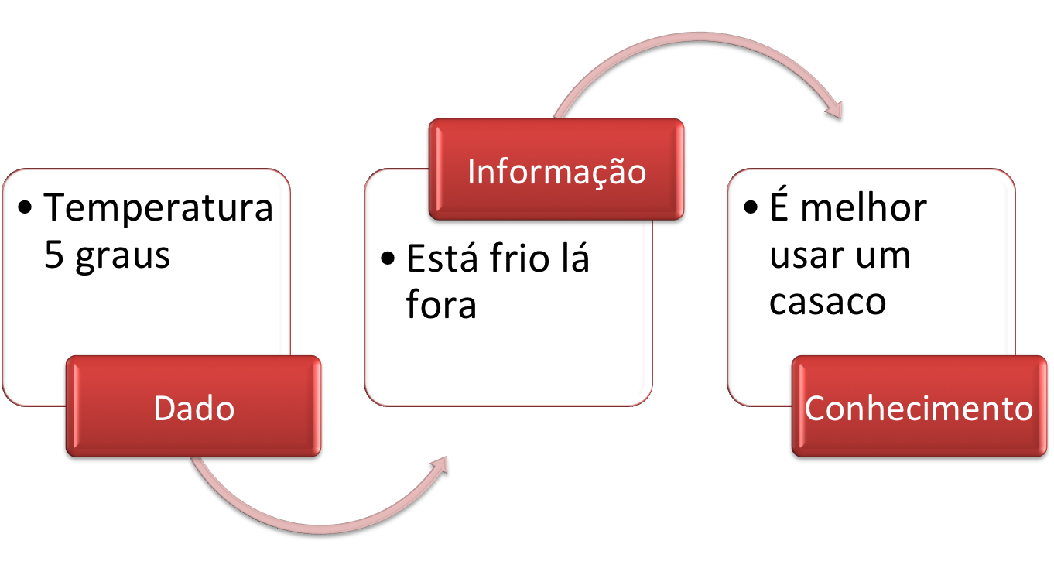
Exemplo 2

Slide 13
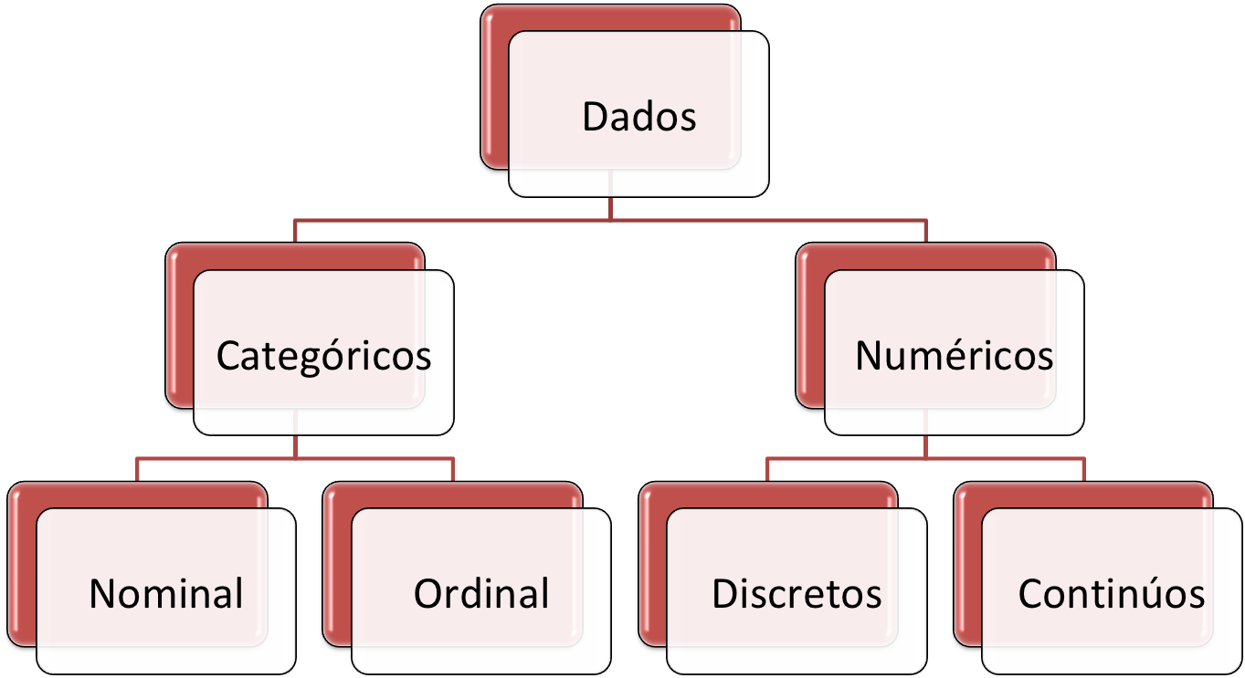
Natureza dos dados

Slide 14
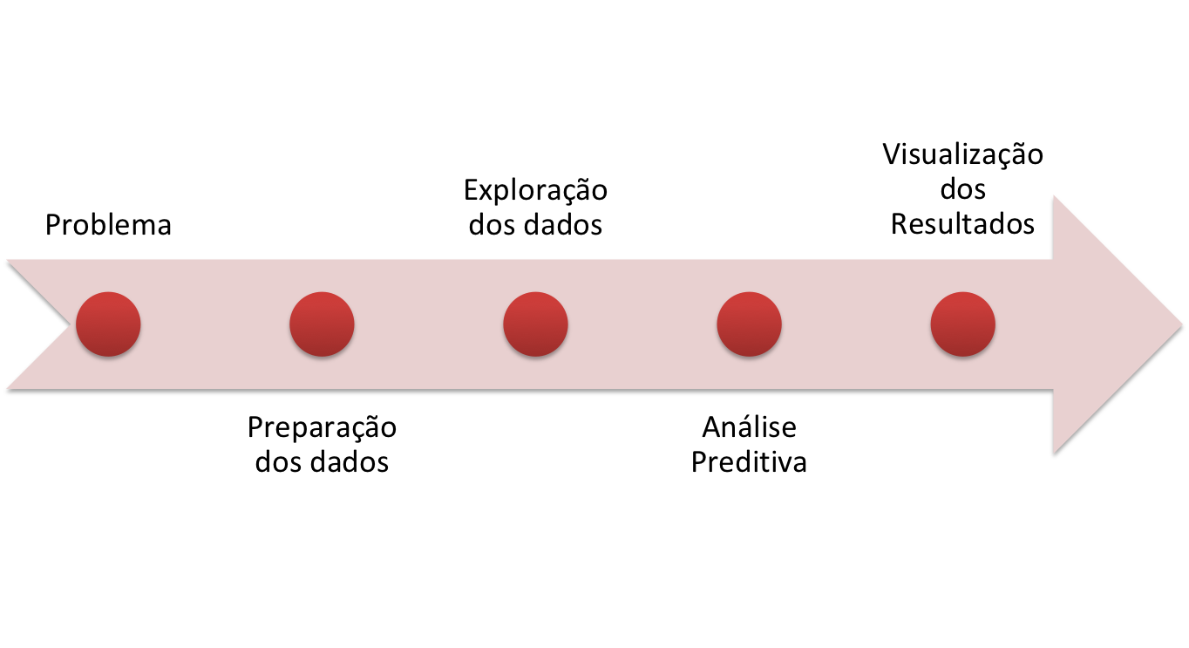
Processo de análise de dados

Slide 15
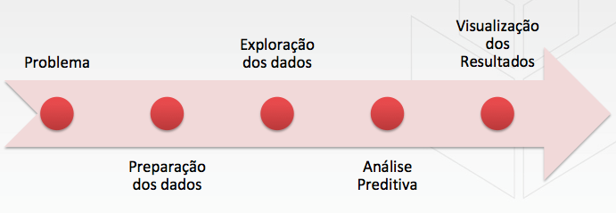

Problema
Geralmente relacionado a questões do domínio do negócio
  Como aumentar meu lucro
  Qual o perfil do meu público alvo
  Como atingir os clientes do perfil x, y, z...
Tipos de análise de dados
  Inferencial
  Preditivo
  Descritivo
  Exploratório
  Causal
  Correlação

Slide 16

Preparação do dados
Relacionado a etapa de obtenção, limpeza, normalização e transformação dos dados
Consome muito tempo!
Dado de qualidade
  Completo
  Coerente
  Sem ambiguidade
  Correto
  Padronizado
  Sem redundância

Slide 17
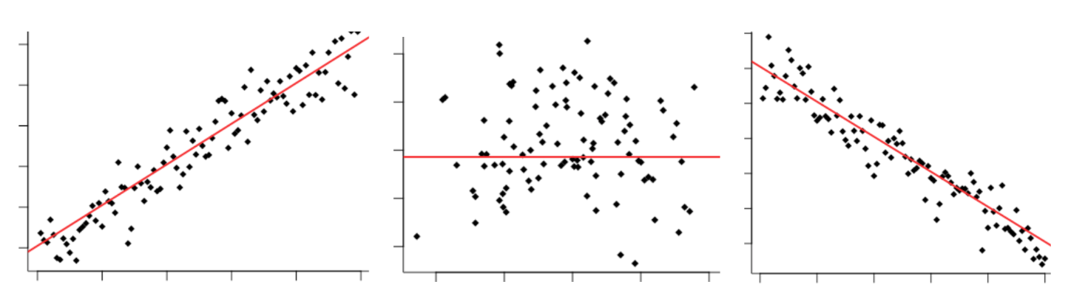
Exploração do dados
Investigação dos dados
  Visualização com gráficos
  Métodos estatísticos

Slide 18
Análise Preditiva
Escolha do modelo estatístico utilizado
  Criado do zero
  Obtido da literatura
Prever a saída de uma variável analisada a partir de dados do passado.
“Todo modelo é errado, alguns são úteis” George E. P. Box

Slide 19
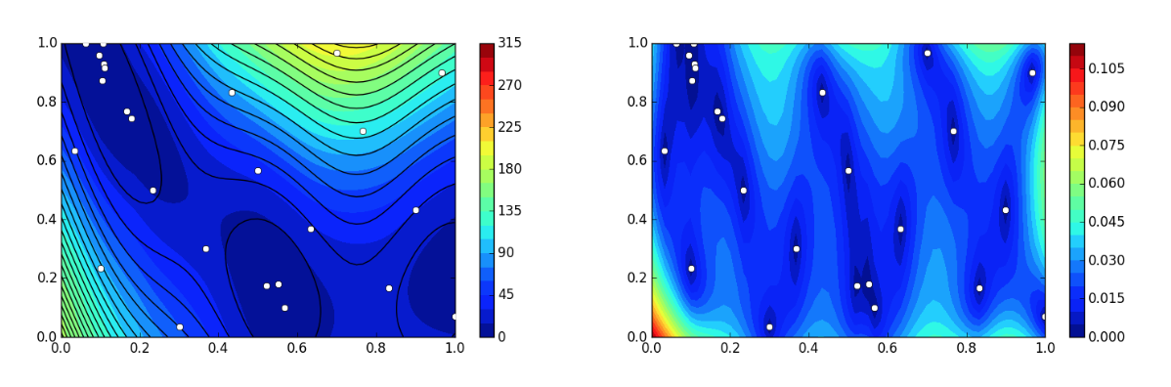
Visualização dos
Resultados
Apresenta o resultado da modelagem
Ferramentas de visualização

Slide 20
Exemplo Prático
Criar uma conta no IBM Cloud
Abrir o watson studio
Vamos criar um modelo de regressão linear

Slide 21
Leitura adicional
The Unreasonable Effectiveness of Data

